Slide 1
Universitas Lampung Mata Kuliah Pancasila 2020/2021
DAYU RIKA PERDANA, M.Pd.

Slide 2
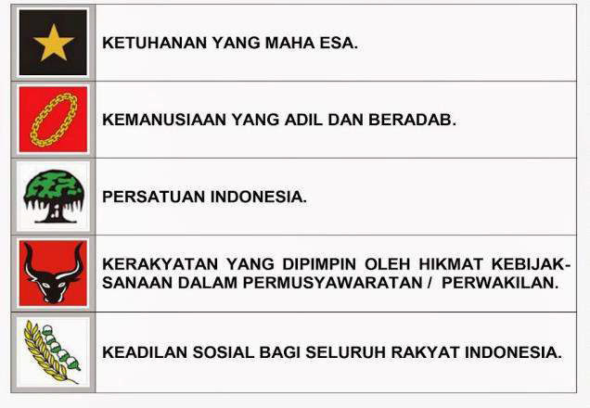
KONTRAK PERKULIAHAN
Mata Kuliah Pancasila
POLITEKNIK NEGERI LAMPUNG
2019/2020

Slide 3
PENGANTAR
Pendidikan Pancasila merupakan pendidikan yang wajib diberikan di semua jenjang pendidikan termasuk di jenjang perguruan tinggi sebagaimana tertuang dalam UU No. 12 Tahun 2012 tentang Pendidikan Tinggi pada pasal 35 ayat 3
Bunyi pasal 35 ayat 3 dalamUU No. 12 Tahun 2012 adalah Kurikulum Pendidikan Tinggi sebagaimana dimaksud pada ayat (1) wajib memuat mata kuliah:
a. Agama;
b. Pancasila;
c. Kewarganegaraan; dan
d. Bahasa Indonesia.

Slide 4
TUJUAN
Pendidikan Pancasila diharapkan menjadi ruh dalam membentuk jati diri mahasiswa dalam mengembangkan jiwa profesionalitas mereka sesuai dengan bidang studi masing-masing
Mahasiswa diharapkan dapat menguasai kompetensi: bersyukur atas karunia kemerdekaan dan Pancasila sebagai dasar negara Indonesia

Slide 5
Manfaat Mata Kuliah
Setelah mengikuti kuliah ini, mahasiswa
diharapkan dapat memahami dan
menerapkan nilai-nilai luhur yang ada
dalam butir-butir Pancasila di kampus
maupun di luar kampus

Slide 6
Deskripsi Perkuliahan
Mata kuliah ini mempelajari Pancasila dalam
kajian sejarah bangsa Indonesia, Pancasila
sebagai dasar negara, Pancasila sebagai
ideologi negara, Pancasila sebagai sistem
filsafat, Pancasila sebagai sistem etika, dan
Pancasila sebagai dasar nilai pengembangan
ilmu

Slide 7
Capaian Pembelajaran Mata Kuliah
Mahasiswa mampu memahami dan
menerapkan nilai-nilai luhur yang ada dalam
butir-butir Pancasila di kampus maupun di
luar kampus

Slide 8
Capaian (Hasil) Pembelajaran Pertemuan
Mahasiswa mampu menjelaskan dan
memahami sejarah bangsa Indonesia
mulai dari pra kemerdekaan sampai
dengan era reformasi

Slide 9
Capaian (Hasil) Pembelajaran Pertemuan
2. Mahasiswa mampu menganalisis dan
mengevaluasi Pancasila sebagai dasar
negara yang tercantum dalam UUD 1945
mulai dari pembukaan, batang tubuh,
hingga implementasinya di bidang politik,
ekonomi, sosial budaya, dan hankam

Slide 10
Capaian (Hasil) Pembelajaran Pertemuan
3. Mahasiswa mampu menganalisis dan
membandingkan Pancasila sebagai
ideologi negara Indonesia yang berbeda
dengan ideologi negara lain

Slide 11
Capaian (Hasil) Pembelajaran Pertemuan
4. Mahasiswa mampu memahami dan
menjelaskan Pancasila sebagai suatu
sistem filsafat dimana nilai-nilai yang
terkandung dalam sila-sila Pancasila
itu cocok untuk digunakan di kampus
maupun di luar kampus

Slide 12
Capaian (Hasil) Pembelajaran Pertemuan
5. Mahasiswa mampu memahami dan
menjadikan pola hidup Pancasila
sebagai suatu sistem etika dalam
memecahkan masalah bangsa
seperti korupsi, kerusakan lingkungan,
dekadensi moral, kekerasan terhadap
sesama, narkoba, terorisme, dll.

Slide 13
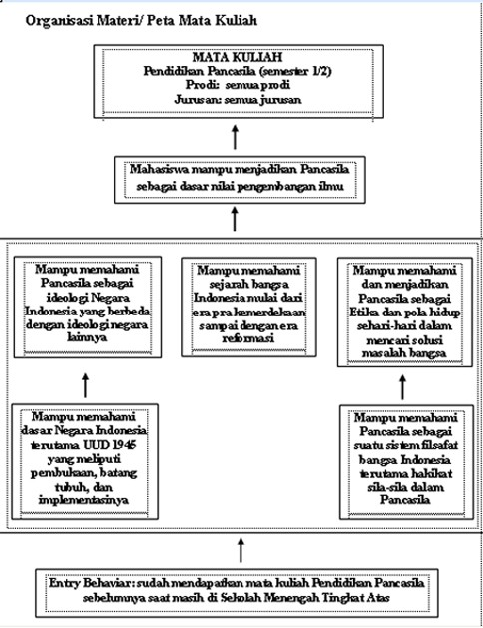
Organisasi Materi/ Peta Mata Kuliah

Slide 14
Strategi Perkuliahan
Kuliah diberikan dalam bentuk ceramah,
diskusi, dan presentasi di ruang kuliah
dengan menggunakan komputer/laptop

Slide 15
Referensi Utama dan Penunjang
Abdulgani, Roeslan, 1979. Pengembangan Pancasila di Indonesia, Yayasan Idayu, Jakarta
Dodo, Surono dan Endah (ed.), 2010. Konsistensi Nilai-Nilai Pancasila dalam UUD 1945 dan
Implementasinya, PSP-Press, Yogyakarta.
Hartono, 1992. Pancasila Ditinjau dari Segi Historis, PT. Rineka Cipta, Jakarta.
Iriyanto, Ws, 2009. Bahan Kuliah Filsafat Ilmu, Pascasarjana, Semarang
Kaelan, 2000. Pendidikan Pancasila, Paradigma, Yogyakarta
Nurdin, Encep Syarief, 2002. Konsep-Konsep Dasar Ideologi: Perbandingan Ideologi Besar Dunia,
CV. Maulana, Bandung.
Oesman, Oetojo dan Alfian (Ed.), 1990. Pancasila Sebagai Ideologi dalam Berbagai Bidang
Kehidupan Bermasyarakat, Berbangsa dan Bernegara, BP-7 Pusat, Jakarta.
Poespowardojo, Soerjono, 1989. Filsafat Pancasila: Sebuah Pendekatan Sosio-Budaya,
PT. Gramedia, Jakarta.
Roem, Muhammad dan Agus Salim, 1977. Ketuhanan Yang Maha Esa dan Lahirnya Pancasila,
Bulan Bintang, Jakarta.

Slide 16
Referensi Utama dan Penunjang
Rodee, Carlton Clymer dkk., 1995. Pengantar Ilmu Politik, PT. Raja Grafindo
Persada, Jakarta
Sutardjo, 1992, Problematika Perkembangan Ilmu Pengetahuan dan Teknologi,
Tarsito, Bandung.
Thalib, Muhammad dan Irfan S Awwas, 1999. Doktrin Zionisme dan Idiologi
Pancasila, Menguak Tabir Pemikiran Politik Founding Fathers Republik
Indonesia, Wihdag Press, Yogyakarta.
T. Yacob, 1993. Manusia, Ilmu dan Teknologi, PT. Tiara Wacana, Yogyakarta.
Tim Dosen Filsafat Ilmu UGM, 1997. Pengantar Filsafat Ilmu, Fakultas Filsafat
UGM, Yogyakarta
Wahyudi, Agus dkk. (ed.), 2009. Proceeding: Kongres Pancasila, Pancasila
dalam Berbagai Perspektif. Sekretariat Jenderal dan Kepaniteraan
dan Mahkamah Konstitusi, Jakarta.

